Slide 1
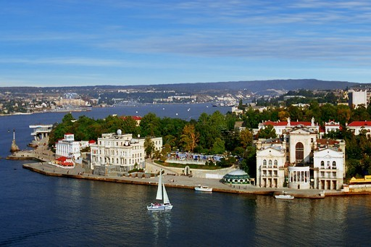
СЕВАСТОПОЛЬ город-герой
Одним из самых стойких городов Великой Отечественной войны по праву считается Севастополь, который выдержал ожесточенные атаки врага и осаду 250 дней (8 месяцев).

Slide 2
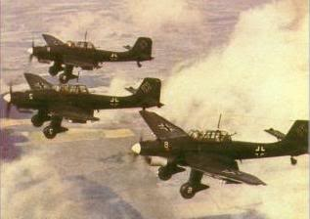
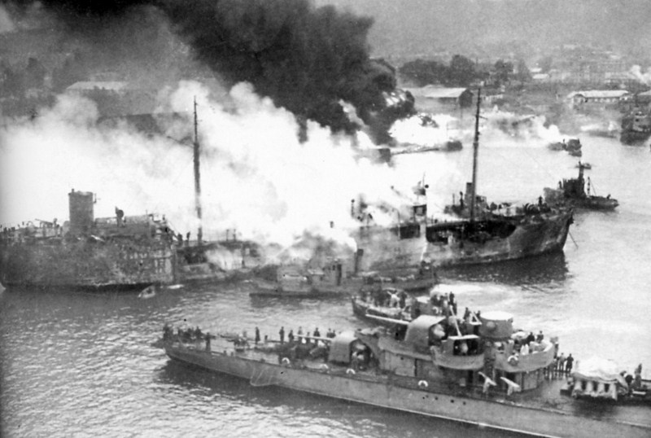
Уже в первые часы войны гитлеровские захватчики пытались нанести мощный авиационный удар по Севастополю и Черноморскому флоту. Город стоял на пути к нефтеносным районам Кавказа. Кроме того, Крымский полуостров, на котором расположен город, был важен как база для авиации.

Slide 3
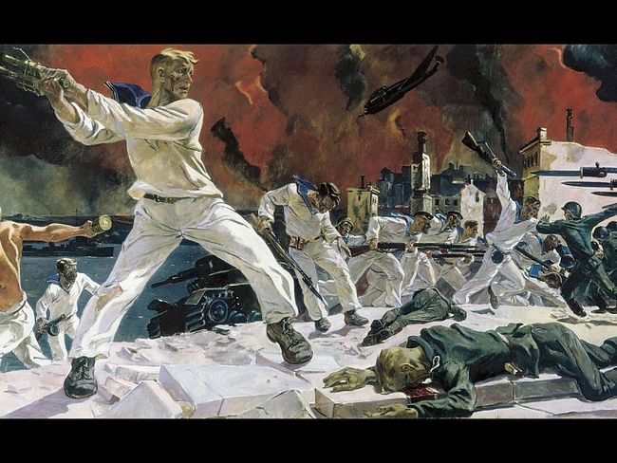
Фашистская атака была успешно отражена.

Slide 4
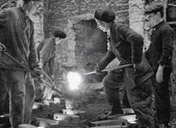
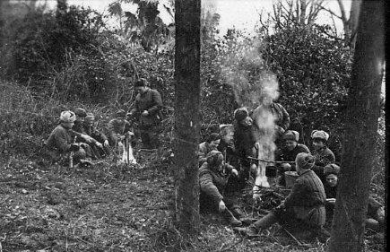
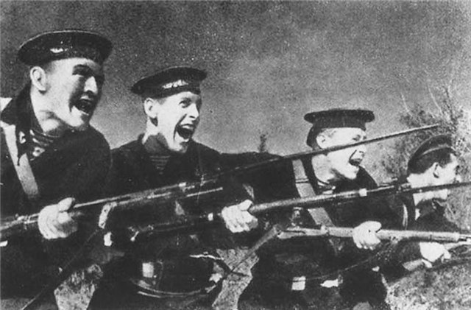
С октября 1941 г. город объявили на осадном положении. Войска и жители укрепляли оборону с суши, формировали партизанские отряды.

Slide 5
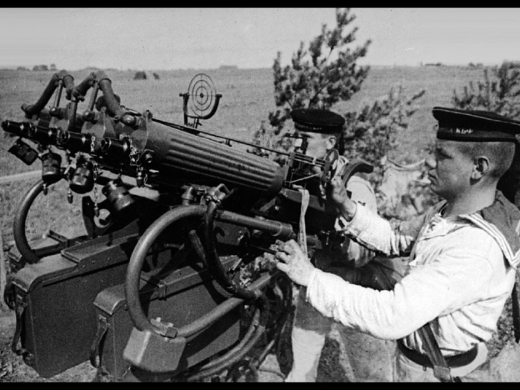
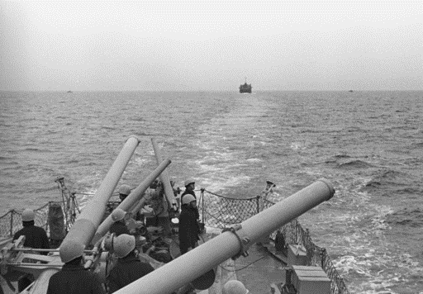
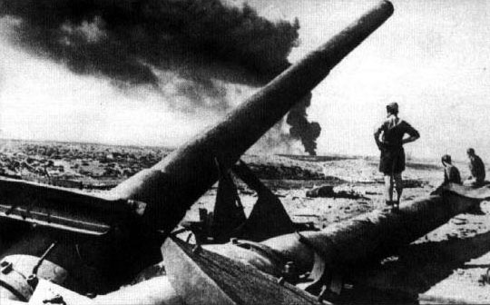
Севастопольский оборонительный район был одним из самых защищенных к началу войны. Удобные точки артиллерии – форты, минные поля, запас тяжелых снарядов и слаженные действия защитников сорвали план «молниеносного» захвата Севастополя. Это приостановило действие врага и на других фронтах.

Slide 6
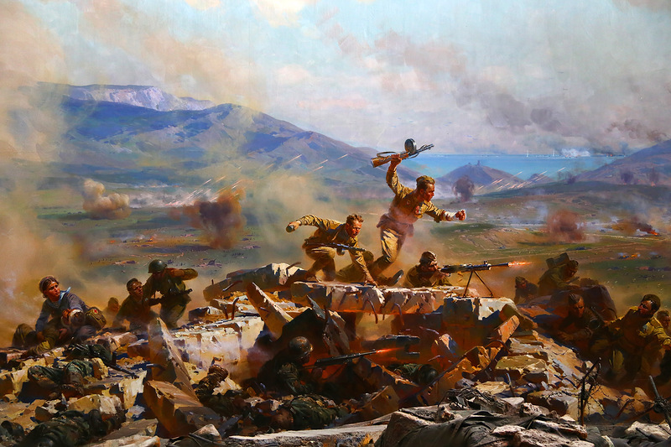
За это время немецкие войска предприняли четыре атаки на Севастополь, но упорное сопротивление солдат, матросов и горожан заставило немецкое командование сменить тактику. Началась долгая осада с частыми жестокими боями.

Slide 7
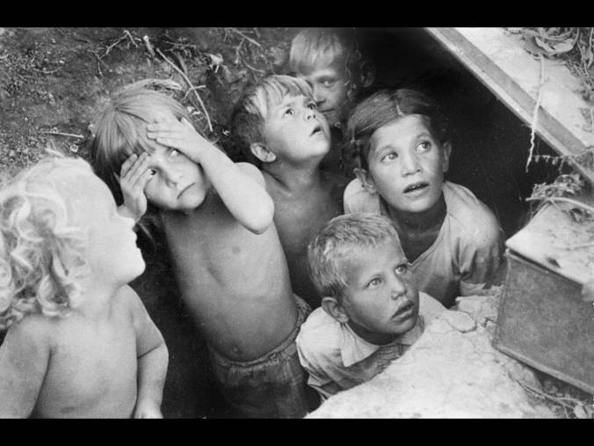
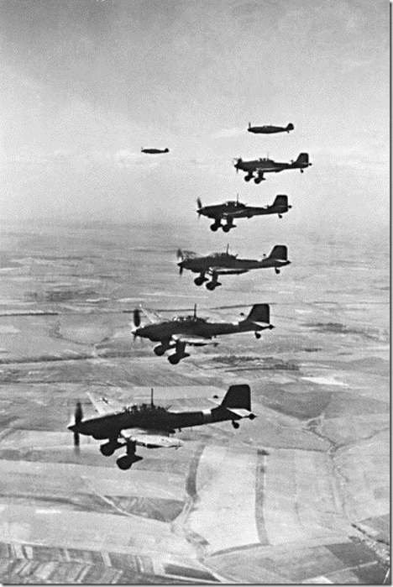
Немецкая авиация беспрерывно обстреливала город, ее самолеты совершали до 600 боевых вылетов в день.

Slide 8
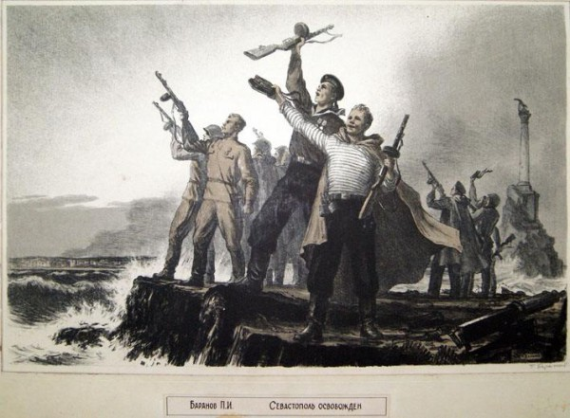
Весной 1944 г. Советская армия прорвала фашистскую оборону.

Slide 9
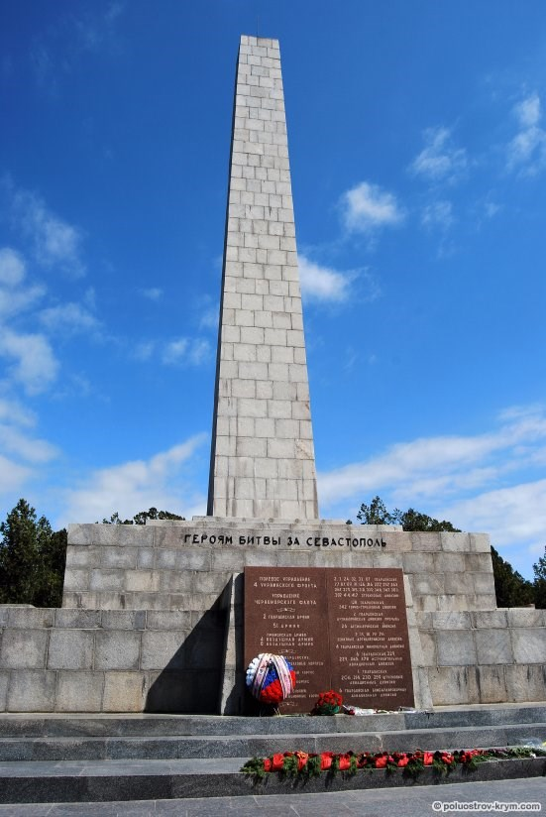
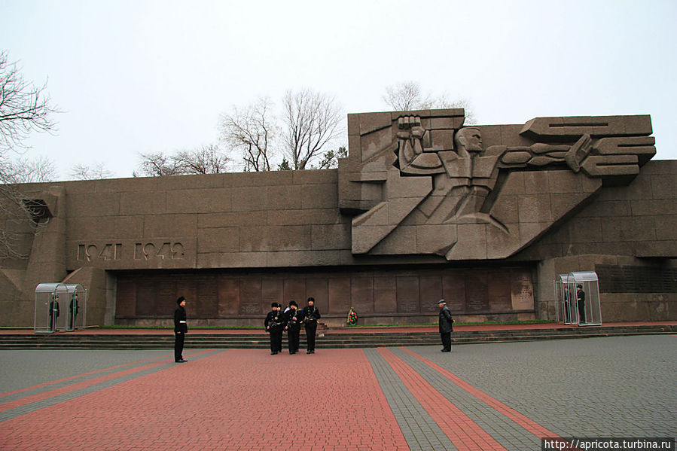
Возможно, город – чемпион по количеству военных памятников, среди которых Великой Отечественной войне посвящены обелиск Славы на Сапун-горе, «Мемориал героической обороны Севастополя 1941-1942г.»,

Slide 10
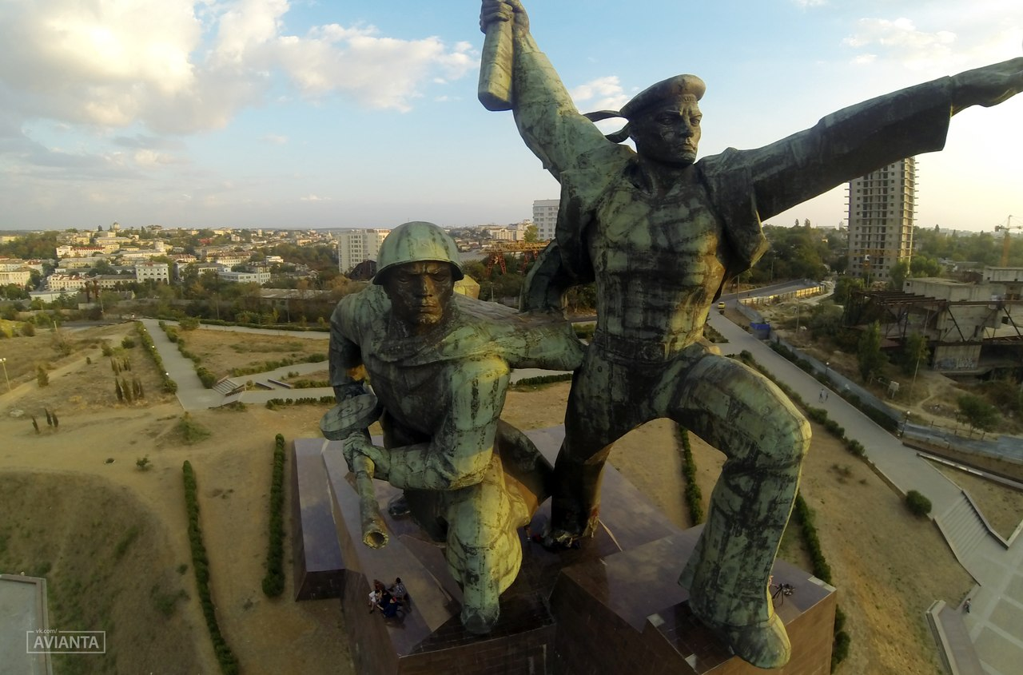
40-метровый памятник «Матрос и солдат»

Slide 11
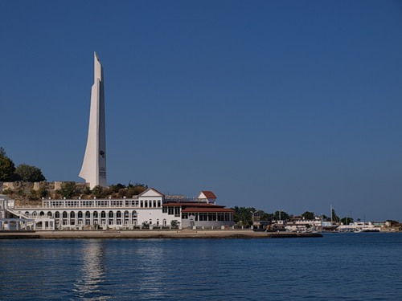
Обелиск «Штык-парус» в честь присвоения Севастополю звания города героя.

